Slide 1
Supreme Eating Program
Abnahme des 3. Zyklus
Nicklas Czorny
Leon Gashi
Oguzhan Kaluk
Alexandra Klein
Dursun Berat Saral
Nick Waldschmidt

Slide 2
Agenda
1. Anforderungsanalyse
1.1 User-Stories
1.1.1 User-Stories – Statistik
1.1.2 User-Stories – Aktionen
1.2 bMSC
1.2.1 bMSC – Statistik
1.2.2 bMSC – Aktionen
1.3 Papierprototypen – Statistik
1.4 Qualitätssicherung
1.4.1 Systemtest – Statistik
1.4.2 Systemtest - Aktionen
2. Architekturentwurf

Slide 3
1. Anforderungsanalyse

Slide 4
User-Stories
Kapitel 1.1:

Slide 5
1.1.1 User-Stories - Statistik
Leon
User Story-ID | 10.1
User Story-Beschreibung | Als Restaurantbesitzer möchte ich Statistiken zu meinem Restaurant einsehen können, damit die Effektivität von Maßnahmen besser bewerten werden können.
Geschätzter Realisierungsaufwand | 1 Std
Priorität | Mittel
Autor | Nicklas Czorny
Abhängigkeiten zu anderen User Stories
User Story-ID | 10.3
User Story-Beschreibung | Als Restaurantbesitzer möchte ich in der Statistik einsehen können, wie sich die Bewertungen über einen Zeitraum hinweg entwickeln, damit ich erkennen kann, ob die Kundenzufriedenheit zunimmt oder abnimmt.
Geschätzter Realisierungsaufwand | 1 Std
Priorität | Hoch
Autor | Nicklas Czorny
Abhängigkeiten zu anderen User Stories | 10.1
User Story-ID | 10.4
User Story-Beschreibung | Als Restaurantbesitzer möchte ich die Statistik textuell und graphisch angezeigt bekommen, damit Veränderungen verdeutlicht und wichtige Kennzahlen direkt hervorgehoben sind.
Geschätzter Realisierungsaufwand | 1 Std
Priorität | Mittel
Autor | Nicklas Czorny
Abhängigkeiten zu anderen User Stories
User Story-ID | 10.2
User Story-Beschreibung | Als Restaurantbesitzer möchte ich in der Statistik einsehen können, welches Gericht im Monat besonders häufig bestellt wurde, damit ich die Zutaten dafür einplanen kann.
Geschätzter Realisierungsaufwand | 1 Std
Priorität | Mittel
Autor | Nicklas Czorny
Abhängigkeiten zu anderen User Stories | 10.1

Slide 6
1.1.2 User-Stories - Aktionen
Leon
User Story-ID | 9.1
User Story-Beschreibung | Als Restaurantbesitzer möchte ich an einem bestimmten Tag in der Woche oder in bestimmten Zeiträumen (in Tagen) einen Rabatt von 20% festlegen können.
Geschätzter Realisierungsaufwand | 5 Std
Priorität | Mittel
Autor | Leon Gashi
Abhängigkeiten zu anderen User Stories
User Story-ID | 9.3
User Story-Beschreibung | Als Restaurantbesitzer möchte ich, dass die Rabattaktionen in der Übersicht aller Restaurants angezeigt werden können.
Geschätzter Realisierungsaufwand | 5 Std
Priorität | Hoch
Autor | Leon Gashi
Abhängigkeiten zu anderen User Stories | 9.1
User Story-ID | 9.2
User Story-Beschreibung | Als Restaurantbesitzer möchte ich, dass der Kunde an seinem Geburtstag automatisch einen Rabatt von 20% erhält.
Geschätzter Realisierungsaufwand | 5 Std
Priorität | Niedrig
Autor | Leon Gashi
Abhängigkeiten zu anderen User Stories
User Story-ID | 9.4
User Story-Beschreibung | Als Restaurantbesitzer möchte ich, dass der Kunde Mails von Rabattaktionen von seinen favorisierten Restaurants bekommt.
Geschätzter Realisierungsaufwand | 5 Std
Priorität | Mittel
Autor | Leon Gashi
Abhängigkeiten zu anderen User Stories | 9.1

Slide 7
bMSCs
Kapitel 1.2:

Slide 8
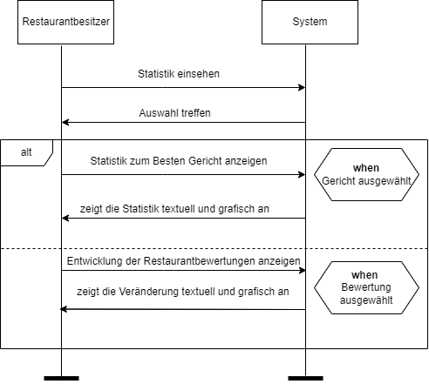
1.2.1 bMSC – Statistik
Dursun
Hauptszenario Der Restaurantbesitzer will die Statistik zu seinem Restaurant einsehen. Das System fordert den Restaurantbesitzer auf seine Auswahl zu treffen. Dabei kann der Restaurantbesitzer zwischen den Entwicklungen der Restaurantbewertungen und der Statistik zum besten Gericht entscheiden. Nach der Auswahl zeigt das System dem Restaurantbesitzer entweder die Veränderungen der Bewertungen über einen Zeitraum grafisch und textuell an oder die Statistik zu dem am meisten verkauften Gericht in einem bestimmten Zeitraum grafisch und textuell an.

Slide 9
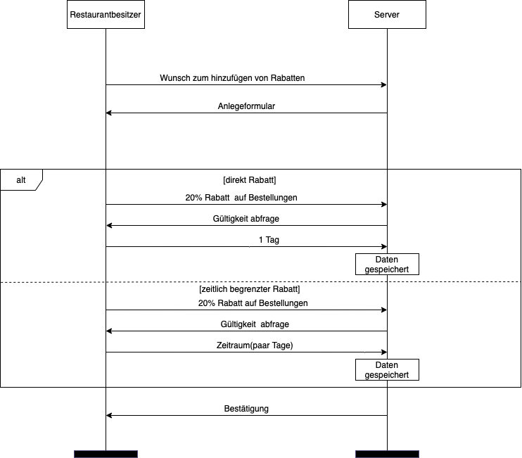
1.2.2 bMSC – Aktionen
Dursun
Hauptszenario Der Restaurantbesitzer hat den Wunsch Rabatte hinzuzufügen. Das System sendet dem Besitzer das Formular dazu den Rabatt einzugeben. Der Restaurantbesitzer entscheidet sich für einen Direktrabatt der automatisch abgezogen wird. Das System fragt an, wie lange der Rabatt gültig sein soll. Der Restaurantbesitzer gibt seinen Wunschzeitraum an. Das System speichert die Daten und sendet dem Besitzer eine Bestätigung.
Alternativszenario: Der Restaurantbesitzer hat den Wunsch Rabatte hinzuzufügen. Das System sendet dem Besitzer das Formular dazu den Rabatt einzugeben. Der Restaurantbesitzer entscheidet sich für einen zeitlich begrenzten Rabatt. Das System fragt an, wie lange der Rabatt gültig sein soll. Der Restaurantbesitzer gibt seinen Wunschzeitraum an. Das System speichert die Daten und sendet dem Besitzer eine Bestätigung.

Slide 10
Papierprototypen - Statistik
Kapitel 1.3:

Slide 11
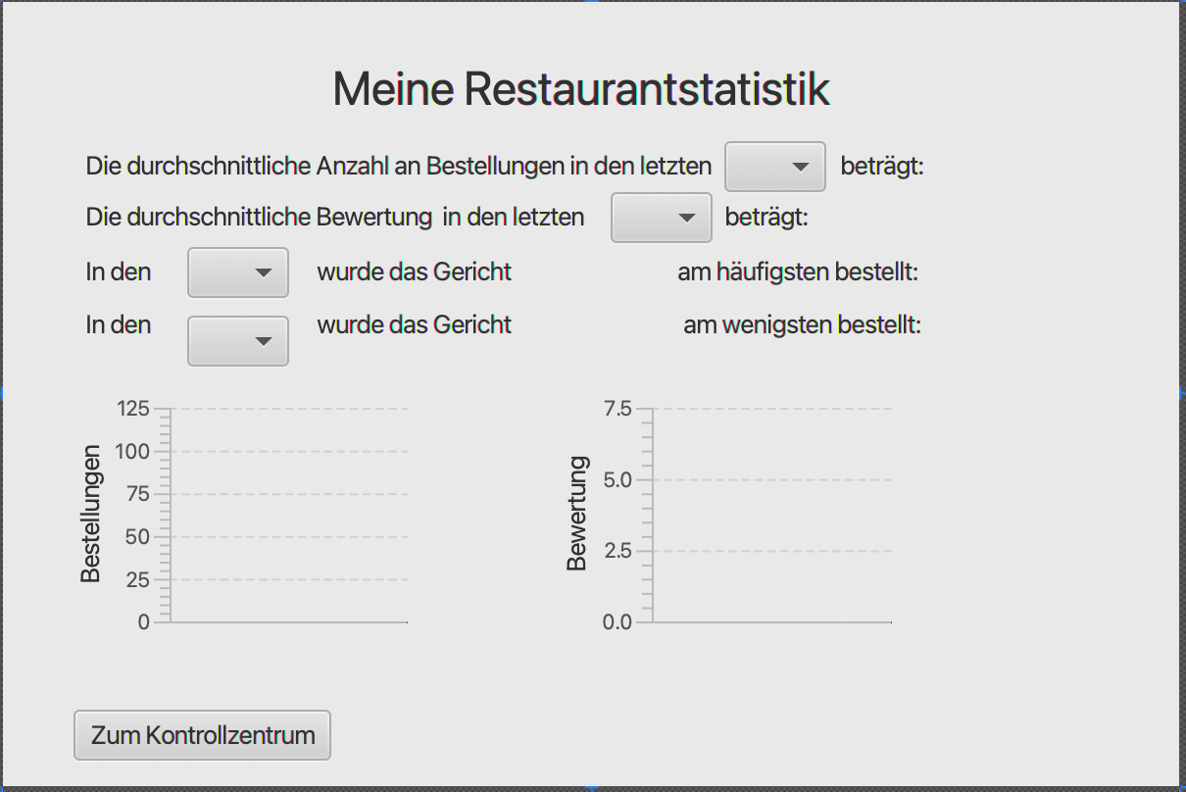
Papierprototypen – Restaurantstatistik (geplant)
Nicklas
Abbildung 1: Restaurantstatistik

Slide 12
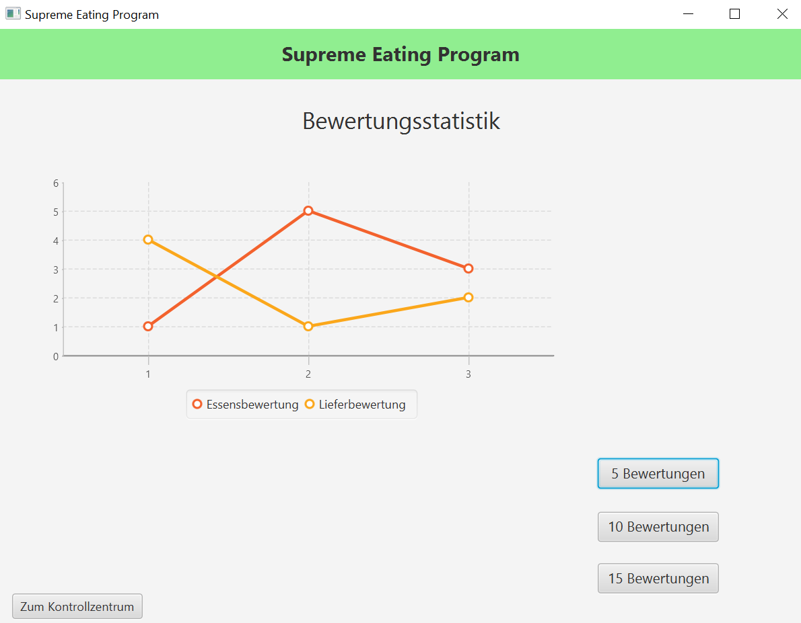
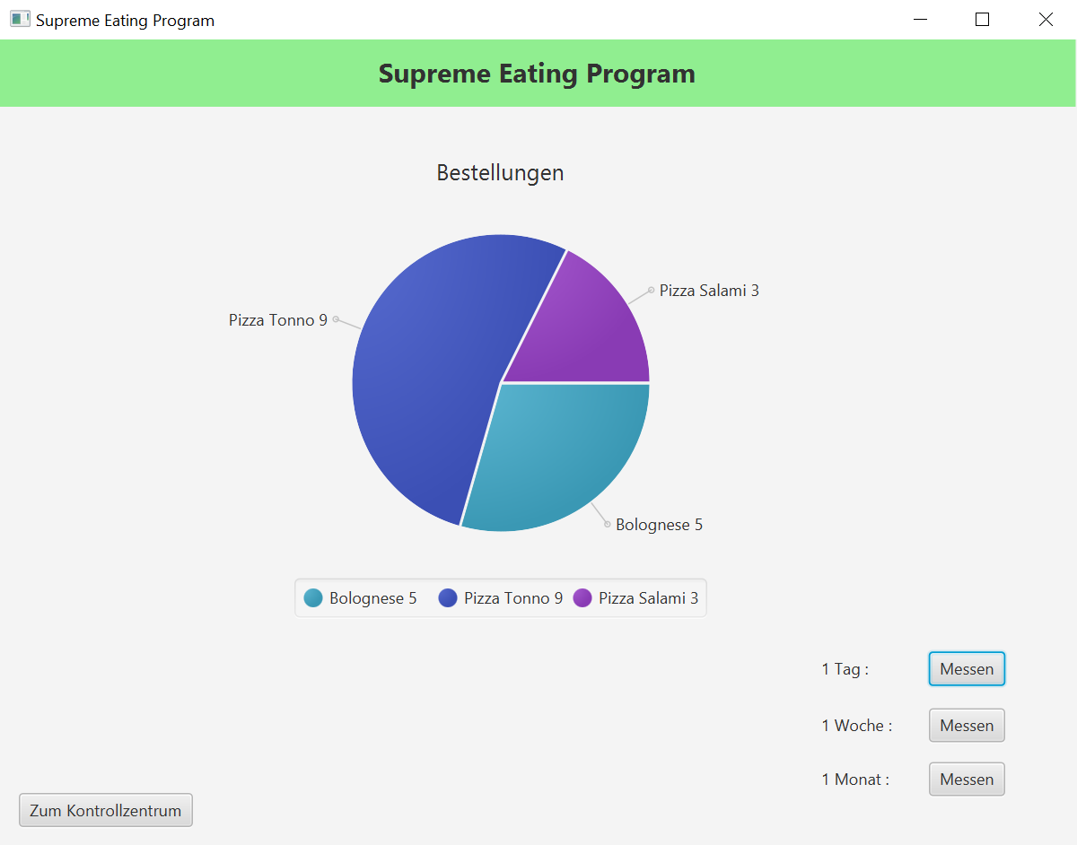
Papierprototypen – Statistik (im Programm)
Nicklas
Abbildung 2: Bewertungsstatistik
Abbildung 3: Bestellstatistik

Slide 13
Qualitätssicherung
Kapitel 1.4:

Slide 14
1.4.1 Testfälle und Protokolle der Testdurchführung Systemtest - Statistik
Alexandra
Datum | 31.01.2022
Tester | Alexandra Klein
SW-Version | V 0.1.2
Vorbedin-gung(en) | Der Restaurantbesitzer „Restaurant Besitzer“ hat sich erfolgreich im System eingeloggt und befindet sich auf der Startseite. Es müssen vorher 10 Bestellungen und Bewertungen durchgeführt werden.
Schritt | Aktion (User) | Erwartete Reaktion (System) | √ / X
1 | Der Benutzer wählt den Button „Bewertungen“ an. | Eine Liste mit den Bewertungen zum Restaurant wird aufgelistet. | √
2 | Der Benutzer wählt den Button „Statistik“ an. | Der Benutzer wird auf die Seite für „Bestellstatistik“ weitergeleitet. | √
3 | Der Benutzer wählt den Button „Messen“ bei 1 Tag an. | Ein Kreisdiagramm wird angezeigt mit den Namen und der Anzahl der verschiedenen Bestellungen, die an einem Tag getätigt wurden. Die Bestellstatistik wird korrekt berechnet. | √
4 | Der Benutzer wählt den Button „Zum Kontrollzentrum“. | Der Benutzer gelangt wieder zu den Bewertungen. | √
5 | Der Benutzer wählt den Button „Statistik Bewertung“ an. | Der Benutzer wird auf die Seite der „Bewertungsstatistik“ weitergeleitet. | √
6 | Der Benutzer wählt den Button „5 Bewertungen“ an. | Es wird ein Liniendiagramm zu den Bewertungen angezeigt. | √
Nachbe-dingung(en) | Die Statistik für die Bestellungen und Bewertungen wird korrekt berechnet. |  | √
Testurteil | Test bestanden.

Slide 15
1.4.2 Testfälle und Protokolle der Testdurchführung Systemtest - Aktionen
Alexandra
Datum | 31.01.2022
Tester | Alexandra Klein
SW-Version | V 0.1.2
Vorbedin-gung(en) | Der Restaurantbesitzer „Restaurant Besitzer“ hat sich erfolgreich im System eingeloggt und befindet sich auf der Startseite.
Schritt | Aktion (User) | Erwartete Reaktion (System) | √ / X
1 | Der Benutzer klickt auf den Button „Rabatt-Aktion starten“. | Das Fenster für die Rabatt-Aktion öffnet sich. | √
2 | Der Benutzer gibt den Zeitraum vom „25.01.2022“ bis 31.01.2022“ ein, indem die Rabatt-Aktion stattfinden soll und klickt danach auf den Button „Rabattaktion starten!“. | Die Rabattaktion wird gestartet und der Benutzer kehrt auf die Startseite zurück. | √
3 | Der Benutzer meldet sich ab. | Der Benutzer ist abgemeldet. | √
4 | Der Kunde „Max Mustermann“ meldet sich an. | Der Kunde wurde erfolgreich angemeldet und befindet sich auf der Kunden-Startseite. | √
5 | Der Benutzer wählt den Button „Restaurant suchen“ an. | Eine Liste mit allen Restaurants im Lieferbereich erscheint. In der Spalte „Bestellen“ steht durch die Rabatt-Aktion nun „SALE“ statt „bestellen“. | √
6 | Der Kunde wählt „SALE“ an. | Die Meldung „20%“ erscheint. | √
Nachbe-dingung(en) | Die Rabatt-Aktion wurde somit erfolgreich im System gespeichert und der Kunde bekommt einen Rabatt auf seine Bestellung. |  | √
Testurteil | Test bestanden.

Slide 16
Architekturentwurf
Kapitel 2:

Slide 17
UML-Klassendiagramm (Front-End)
Nick

Slide 18
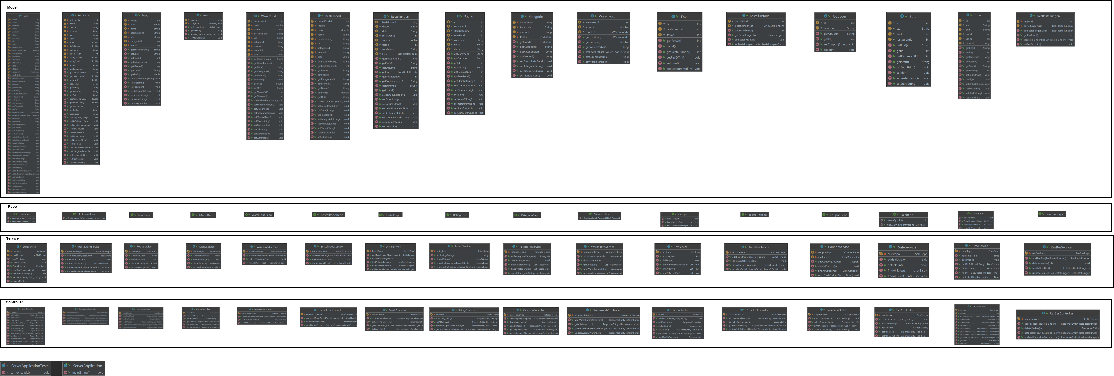
UML-Klassendiagramm (Back-End)
Oguzhan

Slide 19
Vielen Dank für Ihre Aufmerksamkeit!

